Slide 1
10 kroków do aktywnej szkoły z TIK
Rekomendacje dla dyrektorów szkół i nauczycieli
Dorota Pintal, konsultantka ds. zarządzania szkołą w projekcie „Lekcja:Enter”
Webinarium 6.09.2022
Notes:
Projekt „Lekcja:Enter” jest realizowany przez partnerstwo w składzie: Fundacja Orange, Fundacja Rozwoju Społeczeństwa Informacyjnego i Instytut Spraw Publicznych.
Projekt jest współfinansowany ze środków Unii Europejskiej w ramach „Programu Operacyjnego Polska Cyfrowa”.

Slide 2
Dorota Pintal
Konsultantka ds. zarządzania szkołą w projekcie „Lekcja:Enter”. Dyrektorka Szkoły Podstawowej Nr 10 z Oddziałami Integracyjnymi w Zamościu.
Trenerka, doradca w zakresie planowania i wdrażania procesowego wspomagania szkół i przedszkoli w kształceniu kompetencji kluczowych uczniów, w tym kompetencji cyfrowych.
Mentorka w kursach e-learningowych, autorka programów szkoleń i materiałów szkoleniowych dla nauczycieli.

Slide 3
Cele projektu „Lekcja:Enter”
Podniesienie kompetencji cyfrowych nauczycieli w zakresie korzystania z dostępnych e-zasobów, ich modyfikacji oraz tworzenia własnych
Podniesienie kompetencji metodycznych nauczycieli w zakresie korzystania z aktywnych metod nauczania, w szczególności z metod wykorzystujących technologie informacyjne i komunikacyjne (TIK), np. webquest, lekcja odwrócona, projekt uczniowski
Docelowo: przeszkolenie ponad 75 tys. nauczycieli w całej Polsce

Slide 4
Najważniejsze informacje o projekcie „Lekcja:Enter”
Szkolenia są bezpłatne, w czasie pandemii realizowane online w formie aktywnego warsztatu prowadzonego w czasie rzeczywistym
Cykl 8 szkoleń: 32 godziny szkoleń z trenerem/trenerką i 8 godzin pracy własnej nauczyciela/nauczycielki (łącznie 40 godz.), według jednolitego scenariusza w całej Polsce
Dwa poziomy szkoleń: podstawowy i zaawansowany; dodatkowo, zakres i poziom szkolenia może być każdorazowo dostosowany do potrzeb nauczycieli z danej grupy szkoleniowej
Możliwość przeszkolenia wszystkich nauczycieli z danej szkoły – sukcesywne uruchamianie kolejnych grup szkoleniowych
Odrębna ścieżka szkoleń dla nauczycieli informatyki (dotycząca algorytmiki i programowania)
Dodatkowy moduł online dla dyrektorów szkół

Slide 5
10 kroków do aktywnej szkoły z TIK – na podstawie doświadczeń z projektu „Lekcja:Enter”
W projekcie uczestniczy 5,8 tys. szkół z całej Polski, a w szkoleniach bierze udział ponad 51 tys. nauczycieli
Ponad 45 tys. nauczycieli już ukończyło szkolenia w ramach projektu „Lekcja:Enter”

Slide 6
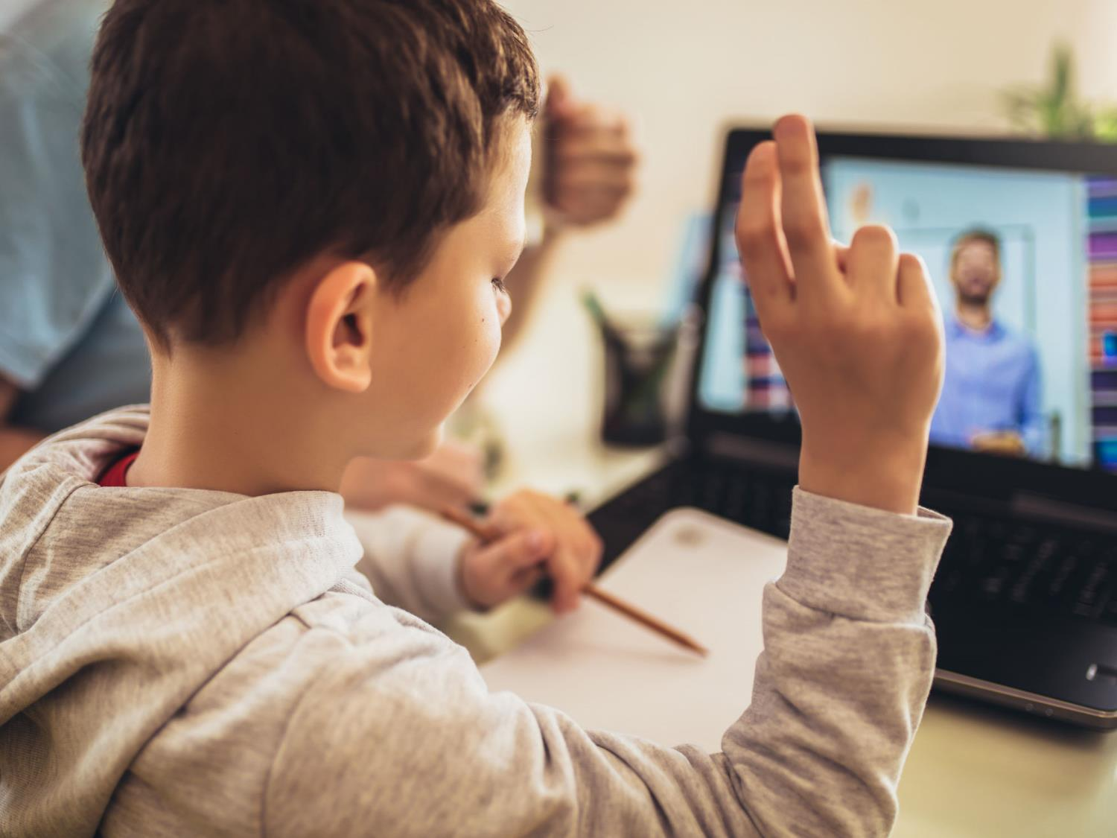
1
Lekcja oparta o doświadczenie
Notes:
Lekcja oparta o doświadczenie
Uczenie się możemy wyobrazić sobie jako sekwencję powtarzających się etapów, z których kluczowym jest właśnie konkretne doświadczenie. Kiedy uczymy się czegoś nowego, modyfikujemy nasze wcześniejsze doświadczenia.
Już Sokrates i Platon odwoływali się do tego, jak ważne jest życiowe doświadczenie, żeby zrozumieć świat i zdobyć wiedzę.
Dlatego rekomendujemy uczenie się w cyklu Kolba. [ED DOPISEK:] Dotyczy to zarówno uczniów jak i nauczycieli uczestniczących w szkoleniach realizowanych w ramach projektu „Lekcja:Enter”

Slide 7
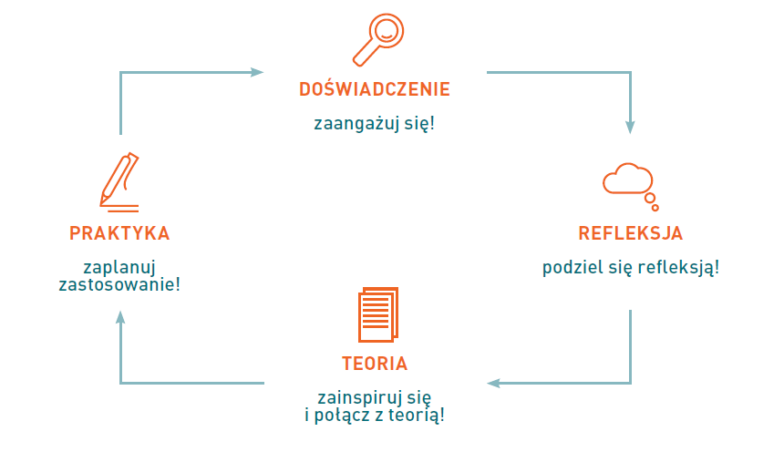
Uczenie się przez doświadczenie (cykl Kolba)
Notes:
Omówienie kolejnych etapów na przykładzie, z uwzględnieniem TIK. Przykład
Uczniowie oglądają krótki film nt. budowy atomu
Odpowiadają na pytania nauczyciela/nauczycielki: Jakie prawidłowości zauważyliście? Co tu Waszym zdaniem było ważne? Co było dla Was łatwe? A co trudne?
Wspólnie z uczniami zbieramy najważniejsze informacje nt. budowy atomu.
Opisujemy budowę atomu wybranego pierwiastka.

Slide 8
Uczenie się przez doświadczenie w szkoleniu nauczycieli w ramach projektu „Lekcja:Enter”
Teoria – szkolenie (7 z 8 spotkań)
Praktyka – przygotowanie 2 scenariuszy lekcji, z wykorzystaniem nowo poznanych aplikacji, narzędzi i metod
Doświadczenie – przeprowadzenie 1 lekcji na podstawie ww. scenariuszy
Refleksja – ostatnie spotkanie (refleksja z przeprowadzonych lekcji, przygotowanie indywidualnego planu rozwoju w zakresie TIK)
Notes:
ED dodałam, ale się nie upieram ☺

Slide 9
2
Wykorzystanie smartfonów uczniów do celów edukacyjnych
Notes:
Rekomendujemy dopuszczenie wykorzystywania smartfonów uczniów do celów edukacyjnych.
W szkołach borykamy się często z problemem braku sprzętu. Możemy temu zaradzić. Wykorzystujmy telefony komórkowe uczniów. Z mojego doświadczenia, ale też wielu nauczycieli, którzy stosują takie rozwiązania, model ten sprawdza się w praktyce. Uczniowie świetnie znają swój sprzęt, mają dużą sprawność posługiwania się nim i chętnie do niego sięgają w procesie uczenia się na lekcji.

Slide 10
Smartfon na lekcji
Zmiany w statutach
Ustalenie zasad korzystania ze smartfonów z rodzicami i/lub uczniami
Dobór aplikacji przydatnych w realizacji podstawy programowej
Baza scenariuszy lekcji
Notes:
Rekomendujemy zmiany w statutach, proponujemy modelowe rozwiązania w tym zakresie (ED DOPISEK: w ramach modułu online dla dyrektorów). Krótkie nawiązanie do praktyk stosowanych w szkołach.
Wymieniamy się doświadczeniami w doborze aplikacji do wykorzystania na lekcji.
Oferujemy bazę scenariuszy lekcji jako inspirację do planowania lekcji ze smartfonem przez nauczycieli.

Slide 11
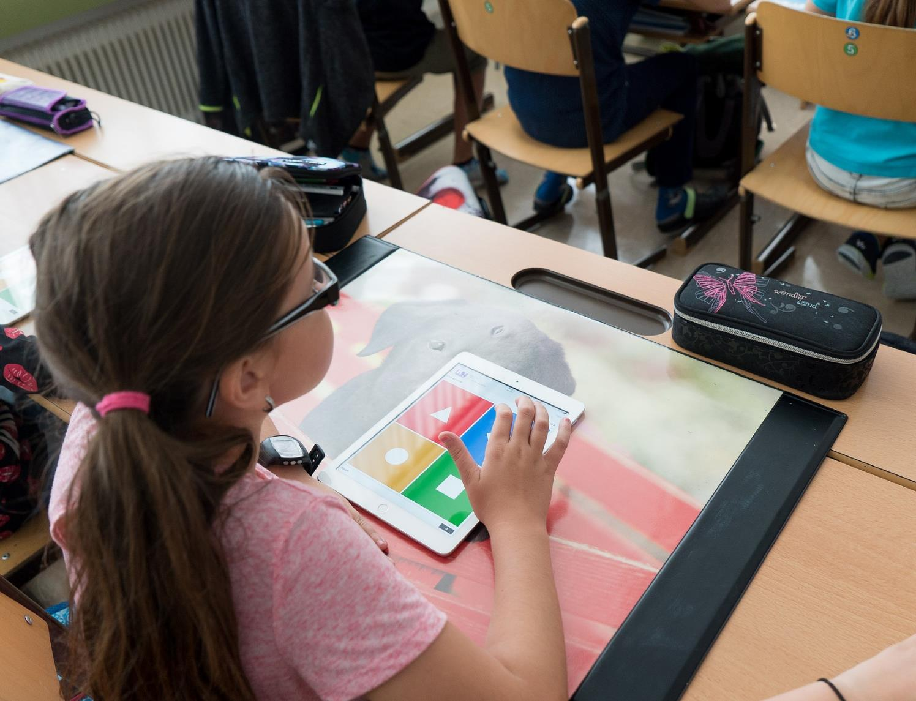
3
Angażowanie uczniów z TIK
Notes:
I trzecia rekomendacja - Wykorzystanie prostych, bezpłatnych aplikacji do angażowania uczniów, w tym uzyskiwania informacji zwrotnej.
Tu proponuję Kahoot nt. kompetencji kluczowych – uczestnicy doświadczą takiego zaangażowania.

Slide 12
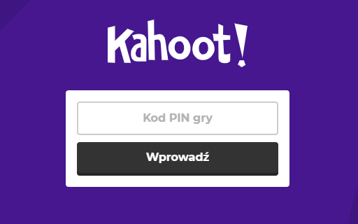
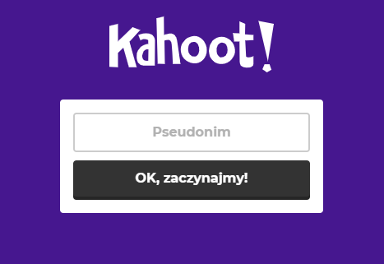
kahoot.it

Slide 13
Aplikacje angażujące uczniów
Sposoby na utrwalenie materiału – Kahoot, Quizizz, Quizlet, Plickers
Budowanie portfolio – Padlet, Wakelet, Blogger
Tworzenie animacji i video - Animoto, Magisto
Zadanie domowe z TIK – LearningApps, Padlet
Wirtualne tablice – Open Board, Jamboard, Whiteboard
To zdjęcie, autor: Nieznany autor, licencja: CC BY-SA
Notes:
Wykorzystanie prostych, bezpłatnych aplikacji do angażowania uczniów, w tym uzyskiwania informacji zwrotnej
Przykłady aplikacji do zastosowania w różnych obszarach działań edukacyjnych. Podkreślenie jak szerokie jest wykorzystanie TIK na lekcji. Nawiązać do przykładów aplikacji, ale za bardzo się nie wgłębiać. Bardziej chodzi o pokazanie wachlarza możliwości i różnorodności.

Slide 14
13 tutoriali dot. wybranych aplikacji – dostępne też dla nauczycieli nieuczestniczących w projekcie
Link do tutoriali: https://lekcjaenter.pl/baza-wiedzy/tutoriale
Notes:
W ramach projektu „Lekcja:Enter” powstała duża baza materiałów online (np. tutoriali) dla uczestników projektu, z których część – 13 tutoriali – udostępniliśmy wszystkim zainteresowanym nauczycielom z uwagi na pandemię Covid-19.
Przykład: Sposoby na utrwalanie materiału z lekcji z TIK (https://youtu.be/1IMn5ksaNbA) [to jest tylko przykład, nie do pokazywania; link daję na wszelki wypadek]

Slide 15
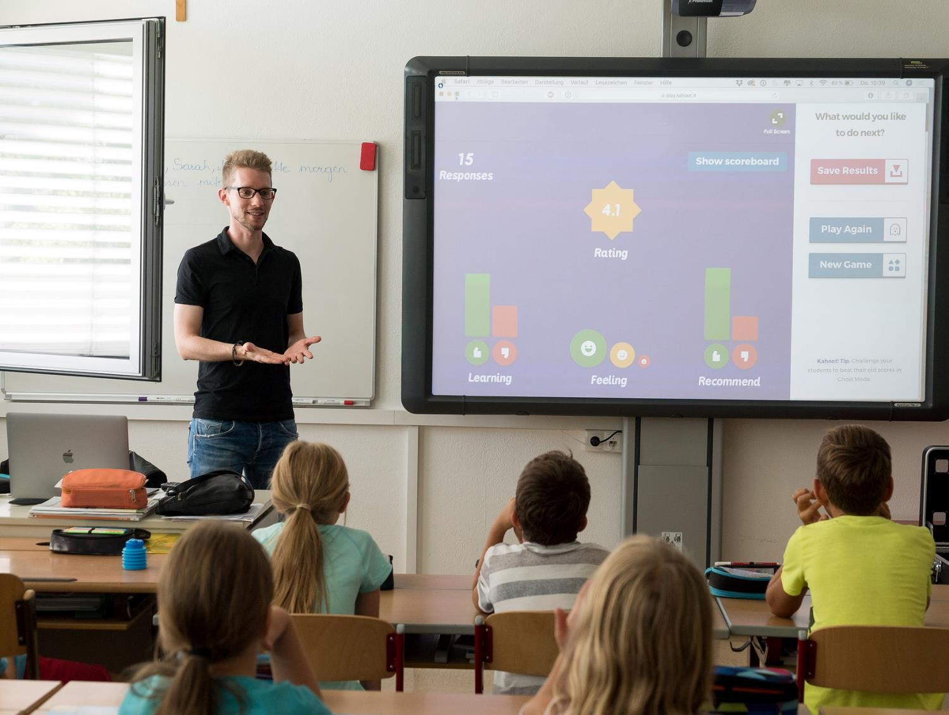
4
Wykorzystanie TIK w metodach aktywizujących, np. w projekcie uczniowskim
Notes:
W naszym projekcie rekomendujemy Wykorzystywanie TIK w metodach aktywizujących, np. projekcie uczniowskim.
Dlaczego metody aktywizujące?
Duża siła stymulowania aktywności uczniów
Wysoka skuteczność
Duża różnorodność i atrakcyjność działania

Slide 16
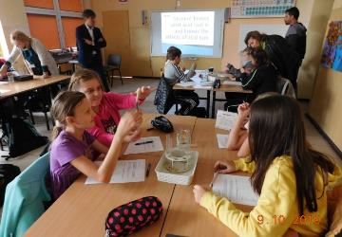
Włączanie TIK do metod aktywizujących
Lekcja odwrócona
Projekt uczniowski
WebQuest
Zadanie domowe
Zadanie na lekcji
Zespołowe lub indywidualne wykonywanie zadań
Projekt w oparciu o instrukcję umieszczoną na stronie internetowej
Notes:
Krótko o lekcji odwrócone z przykładem – uczniowie w domu wykonują zadanie przygotowane z wykorzystaniem aplikacji np. Genially, w tym poznają nowe treści, w szkole krótko omawiamy i skupiamy się na zadaniach jako przykładach zastosowania tych treści
Podać przykład projektu interdyscyplinarnego z TIK w mojej szkole.

Slide 17
5
Ocenianie kształtujące z TIK
Notes:
TIK z powodzeniem możemy wykorzystać w procesie oceniania. Rekomendujemy także takie rozwiązania.
Oceniania rozumianego jako informowanie ucznia o jego osiągnięciach, wskazywanie obszarów do poprawy, udzielanie wskazówek jak je poprawiać i jak się dalej rozwijać.

Slide 18
Ocenianie wspierające ucznia/uczennicę
Informacja zwrotna:
nauczyciel/nauczycielka → uczeń/uczennica
Informacja zwrotna:
uczeń/uczennica → nauczyciel/nauczycielka
Aplikacje wspierające:
Microsoft Forms, Formularze Google, możliwość komentowania pracy uczniów w Teams; Kahoot, Quizizz, Mentimeter, Answergarden
Notes:
Krótko rozwinąć IZ jako interakcje Uczeń – Nauczyciel i podać przykłady aplikacji, po to żeby jedynie wskazać, że są takie możliwości

Slide 19
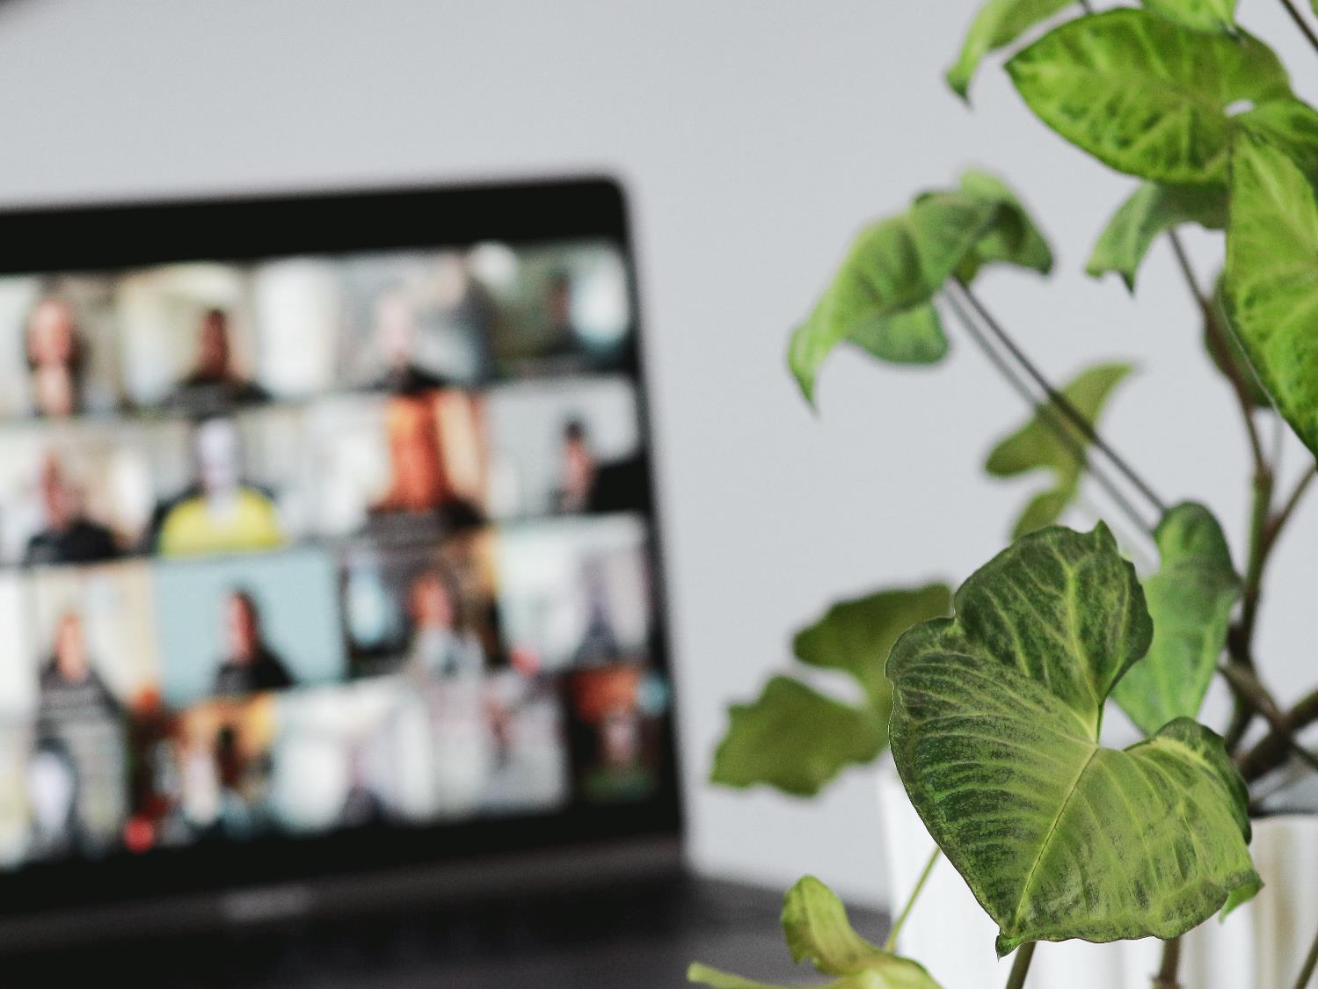
6
Jednolita platforma ułatwiająca zdalną współpracę w zespołach
Notes:
Jednolita platforma ułatwiająca zdalną współpracę w zespołach
Tu kilka informacji dlaczego to jest ważne z punktu widzenia szkoły, nauczycieli, rodziców, uczniów.

Slide 20
Jednolita platforma w szkole
Microsoft 365
Google Workspace (G Suite)
Zintegrowania Platforma Edukacyjna
Komunikacja
Współpraca
Monitorowanie
Ocenianie
Zadania
Współdzielenie plików
Pliki żądań
Możliwość przechowywania plików i udostępniania ich do wglądu
Komunikacja
Współpraca
Monitorowanie
Ocenianie
Zadania
Współdzielenie plików
Możliwość przechowywania plików i udostępniania ich do wglądu
Komunikacja
Współpraca
Monitorowanie
Ocenianie
Zadania
Dostęp do gotowych zasobów
Możliwość budowania własnych lekcji lub w oparciu o już istniejące
Notes:
Krótko omówić rozwiązania

Slide 21
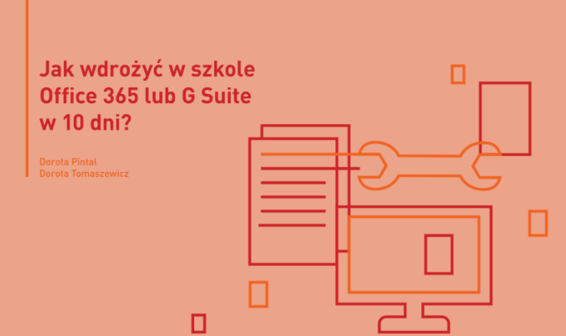
Polecamy poradnik opracowany w ramach „Lekcji:Enter” – dostępny też dla szkół nieuczestniczących w projekcie
Link: https://lekcjaenter.pl/baza-wiedzy/post/poradnik-jak-wdrozyc-w-szkole-office-365-lub-g-suite-w-10-dni
Notes:
Krótko omówić rozwiązania

Slide 22
7
Uwspólnienie myślenia o roli TIK
Notes:
Rekomendujemy uwspólnienie myślenia o roli TIK: stosujemy je do zwiększenia współpracy i kreatywności uczniów, a także o ułatwienia wszystkim pracy
TIK będzie odgrywał istotną rolę w uczeniu się uczniów, jeśli będzie czymś więcej, niż zwykłym urozmaiceniem lekcji.

Slide 23
Jak myślimy o TIK?
Zwiększa efektywność nauczania
Wspiera osobisty rozwój uczniów
Zwiększa zaangażowanie uczniów
Ułatwia pracę nauczycieli i wspiera współpracę pomiędzy nimi
Ułatwia powtarzanie wiedzy i doskonalenie umiejętności
Notes:
Tu nawiązać do treści slajdu

Slide 24
8
Szkolny zespół ds. TIK
Notes:
W projekcie [ED DOPISEK] „Lekcja:Enter” – w materiałach dla dyrektorów szkół - rekomendujemy powołanie zespołów ds. TIK

Slide 25
Po co szkolne zespoły ds. TIK?
Wsparcie dla dyrektora/dyrektorki szkoły
Delegowanie zadań
Spojrzenie na podejmowane działania z różnych perspektyw
Dzielenie się doświadczeniem
Różnorodne pomysły
Uczenie się od siebie
Dzielenie się odpowiedzialnością
Inspirowanie się do działania
Notes:
Nawiązanie do treści slajdu

Slide 26
9
Plan rozwoju szkoły „Aktywna lekcja z TIK”
Notes:
Planowanie jest podstawą efektywnego działania. W projekcie [ED DOPISEK] „Lekcja:Enter” – w materiałach dla dyrektorów szkół - rekomendujemy tworzenie przez szkoły planu TIK.
Włączanie TIK do działań edukacyjnych nauczycieli jest niewątpliwie zmianą, wymagająca czasu, zaangażowania wielu osób. Dobrze zaplanowane działania realnie wpływają na ostateczny sukces zmiany. Planowanie ułatwia też monitorowanie podejmowanych działań, a tym samym reagowanie na trudności.
W planie umiemy wszelkie działania związane z wdrażaniem zmiany, w tym inwentaryzacja zasobów, modernizacja sprzętu, podnoszenie kompetencji nauczycieli, wzajemne uczenie się nauczycieli od siebie, itp..

Slide 27
Dlaczego plan „Aktywna lekcja z TIK”?
W szkole będą rozwijane kompetencje kluczowe uczniów
Zwiększy się szansa na wykorzystanie przez nauczycieli aktywizujących metod pracy wspieranych TIK
Zwiększy się szansa, że nauczyciele będą wykorzystywać e-materiały
Nauczyciele będą mogli uczyć się od siebie nawzajem
Wydatki związane z wdrożeniem zmiany będą planowane w sposób racjonalny
Notes:
Nawiązanie do treści slajdu

Slide 28
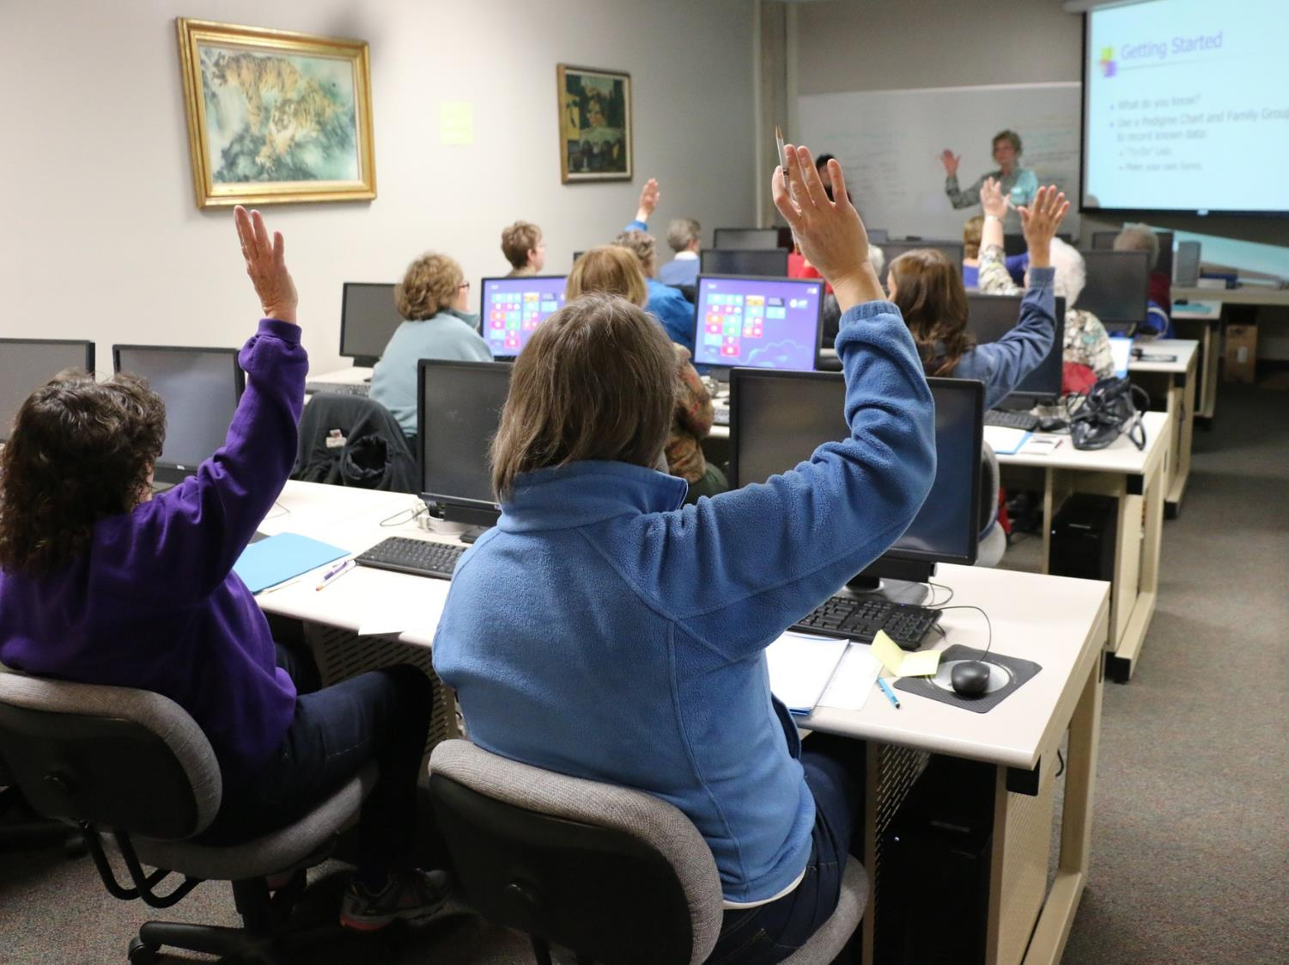
10
Wykorzystanie TIK w zarządzaniu szkołą
Notes:
Rekomendujemy dyrektorom wdrożenie rozwiązań w kierowaniu szkołą z wykorzystaniem narzędzi TIK
Rekomendowane platformy to Microsoft 365 lub G-Suite.

Slide 29
Jak wykorzystać Microsoft 365 lub Google Workspace w zarządzaniu szkołą?
Przechowywanie dokumentów z możliwością współdzielenia tylko do wyświetlania
Współtworzenie dokumentów
Dawanie i otrzymywanie informacji zwrotnych
Monitorowanie pracy nauczycieli
Organizowanie współpracy
Organizowanie zdalnych zebrań i spotkań nauczycieli
Ankietowanie i zbieranie różnych informacji
Notes:
Nawiązanie do treści slajdu

Slide 30
10 kroków do aktywnej szkoły z TIK
!
Lekcja oparta o doświadczenie
Wykorzystanie smartfonów uczniów do celów edukacyjnych
Angażowanie uczniów z TIK
Wykorzystanie TIK w metodach aktywizujących, np. w projekcie uczniowskim
Ocenianie kształtujące z TIK
Jednolita platforma ułatwiająca zdalną współpracę w zespołach
Uwspólnienie myślenia o roli TIK
Szkolny Zespół ds. TIK
Plan rozwoju szkoły „Aktywna lekcja z TIK”
Wykorzystanie TIK w zarządzaniu szkołą

Slide 31
Zapraszamy do uczestnictwa w szkoleniach!

Slide 32
Korzyści z udziału w projekcie „Lekcja:Enter”
Nauczyciele nabiorą większej biegłości w wykorzystywaniu aplikacji i narzędzi TIK na lekcjach i podczas ich przygotowywania
Nauczyciele, zgodnie z modelem SAMR *, będą świadomie dobierać aplikacje w zależności od celów edukacyjnych
Nauczyciele przygotują dwa scenariusze lekcji opartej o doświadczenie uczniów, a następnie przeprowadzą lekcje na ich podstawie; przy tworzeniu scenariuszy otrzymają wsparcie trenerów
Dyrektor otrzyma wsparcie we wdrażaniu zmiany, jaką jest włączanie TIK do aktywizujących metod pracy.
Dyrektor będzie mógł działania projektowe uwzględnić w nadzorze pedagogicznym w ramach wspomagania.
* Artykuł „Model SAMR, czyli o technologii w nauczaniu – https://edunews.pl/badania-i-debaty/badania/2736-model-samr-czyli-o-technologii-w-nauczaniu.

Slide 33
Jak wziąć udział w szkoleniach w projekcie „Lekcja:Enter”?
Wejść na stronę projektu https://lekcjaenter.pl/ i kliknąć „Jak dołączyć do projektu?”
Wybrać właściwe województwo, a w nim jednego z realizatorów szkoleń (od 2 do 7 podmiotów w danym województwie; przed wyborem realizatora można skonsultować się z zaprzyjaźnionymi placówkami – lista uczestniczących szkół znajduje się w zakładce „O projekcie”)
Skontaktować się z realizatorem i zgłosić nauczycieli ze szkoły (zgłoszenia dokonuje dyrektor szkoły); nabór trwa cały rok
Uwaga! przedstawiciel/przedstawicielka kadry kierowniczej też uczestniczy w szkoleniach, ponadto obserwuje lekcje prowadzone przez nauczycieli (więcej: https://lekcjaenter.pl/szkolenia/jak-skorzystac-ze-szkolen)

Slide 34
Zapraszamy do zadawania pytań

Slide 35
Dziękujemy
https://lekcjaenter.pl/
kontakt@lekcjaenter.pl

